Slide 1
Solution
Air Instruments
Instruments disponibles
Modes de jeu
Se mettre dans la peau d’un visiteur et expliquer comment il interagit avec l’application. Quelle aide le présentateur doit donner?
Plan de notre kiosque (disposition des capteurs, chaises)

Slide 2
Batterie
C’est ben nice. On tappe. Boom boom. #YOLO

Slide 3
Guitare
#JimmyHendrix

Slide 4
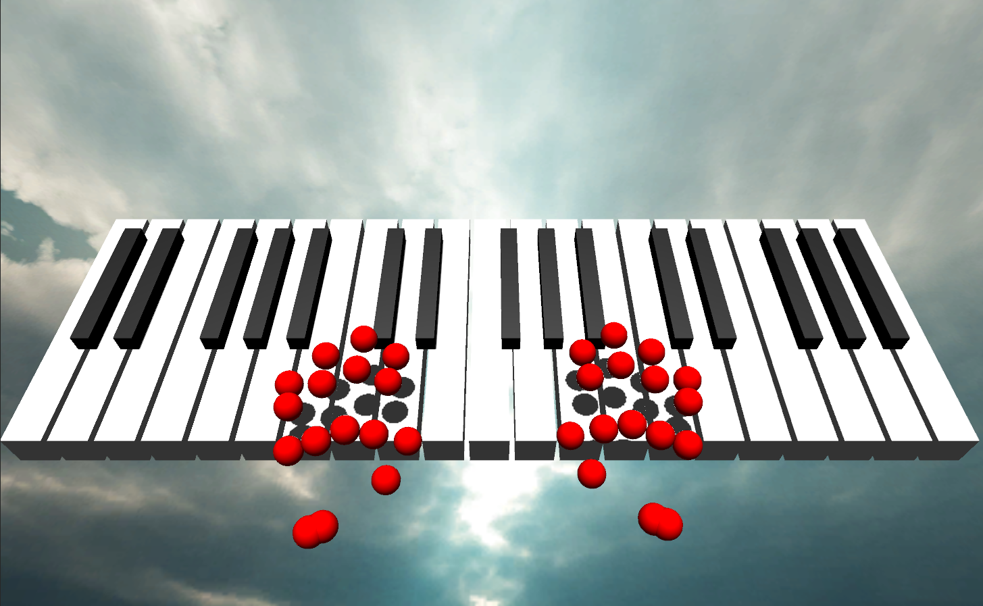
Piano

Slide 5
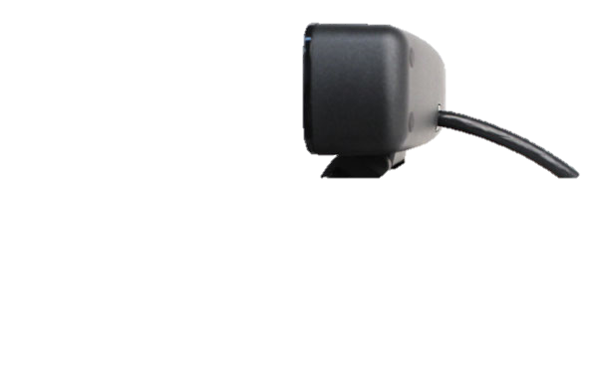
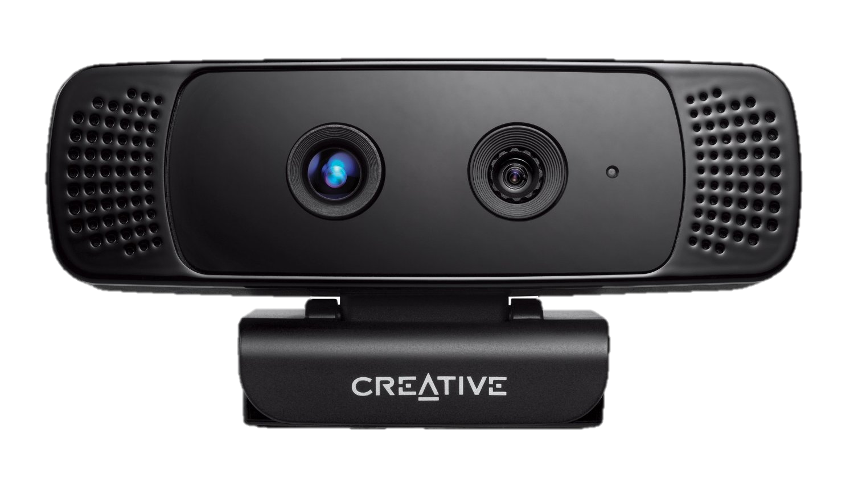
Piano
Modélisation des mains
Capteur: Caméra Creative Senz3D
SDK: Intel Perceptual SDK
Fournit la position de 17 articulations / main.
Champ de vision limité.
75 cm
3 octaves

Slide 6
Piano
Intelligence artificielle
Déterminer la note jouée la plus probable.
Estimer la vitesse d’enfoncement des notes.
Réduire le bruit.
Rétroaction
Ne pas obstruer le champ de vision.
Illuminer les notes qui vont être jouées.

Slide 7
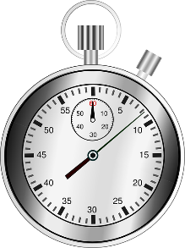
Interaction avec l’application
Reconnaissance de gestes
Un GameObject surveille les gestes en continu.
Afficher le menu
Choix du mode

Slide 8
Interaction avec l’application
Reconnaissance de gestes
Un GameObject surveille les gestes en continu.
Choix de l’instrument

Slide 9
Architecture
Unity (C#)
Affichage de l’univers virtuel.
Émission des sons.
Maintien de l’état du jeu.
SensorLib (C++)
Interface avec les SDKs. Permet d’enregistrer/rejouer.
Traitement d’image, stabilisateurs.

Slide 10
Risques

Slide 11
Échéancier

Slide 12
Démo

